Slide 1
平成29年度 二酸化炭素排出抑制対策事業費等補助金
（省エネ型大型浄化槽システム導入推進事業）
環境省 廃棄物・リサイクル対策部
廃棄物対策課浄化槽推進室
一般社団法人 全国浄化槽団体連合会

Slide 2
表紙
(仕様書)
平成２９年度
二酸化炭素排出抑制対策
事業費等補助金
(省エネ型大型浄化槽
システム導入推進事業)
仕様書

Slide 3
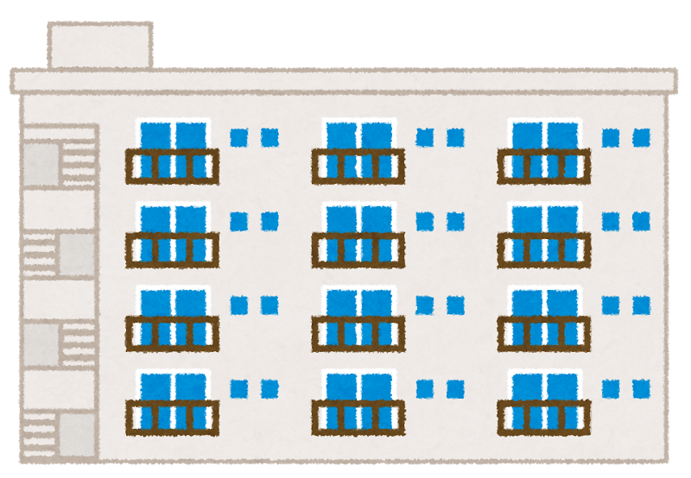
事業の背景
見返し
(仕様書)
家庭用の小型合併処理浄化槽では、高効率ブロワの普及により低炭素化が急速に進んでいる。
一方、集合住宅等に設置されている大型合併処理浄化槽の低炭素化は遅れている。
二酸化炭素
二酸化炭素

Slide 4
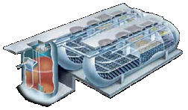
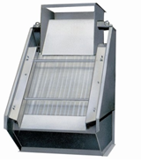
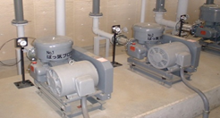
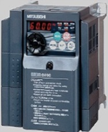
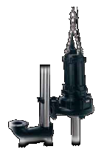
事業の目的
見返し
(仕様書)
環境省は、既設大型浄化槽の機械設備等を
省エネ型の最新設備に更新することにより、
①温室効果ガスの排出を大きく削減すると共に、
②老朽化した浄化槽の長寿命化を図るため、
平成29年度予算案にて「省エネ型大型浄化槽システム導入推進事業」
として10億円を計上し、去る3月27日、平成29年度予算が成立した。
大型浄化槽
水中攪拌機
スクリーン
ブロワ
インバータ制御装置
水中ポンプ

Slide 5
事業概要
1ページ上段
(仕様書)
既設大型合併処理浄化槽の処理工程におけるエネルギー起源二酸化炭素の排出の抑制を図るために高効率な機械設備等を導入し、地球環境保全及び生活環境の保全に資することを目的とする。
事業趣旨
101人槽以上の既設大型合併処理浄化槽にかかる、省CO2型の高度化設備（高効率ブロワ、インバータ制御装置等）の導入・改修費について、1/2を補助する。
事業内容
予算規模
平成29年度予算額：10億円

Slide 6
事業スキーム
1ページ中段
(仕様書)
環境省
一般社団法人
全国浄化槽団体
連合会
（全浄連）
公募
補助事業
申請者
（自治体
/民間）
申請
定額補助金
審査
(事務費含)
完了報告
補助金
(補助率1/2)

Slide 7
事業対象
2ページ上段
(仕様書)
原則として、下水道法に基づき策定された予定処理区域以外の地域における101人槽以上の既設合併処理浄化槽を対象とする。（運用として：住居及び不特定多数の利用が見込まれる施設などを想定）
対象地域
対象事例
集合住宅、住宅団地、学校教育施設、集会場、病院、社会福祉施設等

Slide 8
事業対象
2ページ中段
(仕様書)
以下の内、①のブロワ交換は必須、それに加えて②、③、もしくはその両方の事業を実施する事が可能。（但し、施設全体の年間電気量を５％以上削減できること）
① 組み込まれたモーターについて、効率がIEC規格（国際電気標準会議）で規定される効率クラスIE3（プレミアム効率）と同等以上のものとなる省エネ型ブロワ（IE3）への更新。
② インバータ制御・タイマー設置による運転効率の改善。
③ その他省エネ設備への更新。
対象機器、システム
ブロワ更新は必須事業になります

Slide 9
補助事業者について
2ページ下段
(仕様書)
・民間企業、個人事業主
・独立行政法人、一般社団法人、一般財団法人、
公益社団法人、公益財団法人、
・都道府県、市町村特別区、地方公共団体の組合
・地方自治法260条の2第1項に基づき市町村許可を受けた
地縁団体(住宅団地の住民組合等)
・学校法人、医療法人、社会福祉法人
・その他、環境大臣の承認を得て、全浄連が適当と認める者
資格
要件
・補助事業の実施
・完了後概ね3年のCO2削減効果の報告
・完了後概ね15年間の補助事業財産の処分制限義務
＊違反の場合は補助金の返金を求める
責務

Slide 10
執行団体（一般社団法人
全国浄化槽団体連合会）について
3ページ上段
(仕様書)
・交付規程、審査基準の作成、審査委員会の設置
・補助事業者の公募、説明会の開催
・申請書類の審査、採択、補助事業者への指導監督
・補助事業完了確認、環境省への報告
・補助事業者への補助金交付
・事業完了後の補助事業者によるCO2削減効果の指導監督
業務
・法令の遵守
（補助金の適正化法、浄化槽法、建築基準法、
その他関係法令）
・情報セキュリティの確保
・公平性、透明性の確保
責務

Slide 11
申請書類の内訳
3ページ下段
(仕様書)
1) 平成29年度省エネ型大型浄化槽システム導入推進事業交付申請書
1. 交付申請書
○別紙1 省エネ型大型浄化槽システム導入推進事業実施計画書
・添付資料 CO2削減効果計算書
○別紙２ 省エネ型大型浄化槽システム導入推進事業に要する経費内訳
2. その他参考資料
ア．申請者が地方公共団体以外のものである場合
① 申請者の組織概要
② 経理状況証明書（賃借対照表 及び 損益計算書)
③ 定款 (申請者が個人企業の場合は、印鑑証明書の原本及び
住民票の原本)
イ．申請者が地方公共団体である場合
① 申請年度の予算書
3. 浄化槽法第11条検査結果報告書
4. 暴力団排除に関する誓約書
5. 2社の見積書（相見積もり）を提出

Slide 12
2) 平成29年度省エネ型大型浄化槽システム導入推進事業
完了実績報告書
4ページ上段
(仕様書)
完了実績報告書
○別紙1 実施報告書
○別紙2 経費所要額精算調書
2. 添付資料
・「別紙2」に係る領収書等
・写真資料(工事の工程等が分かるもの)
審査について
1. 提出された交付申請書は、全浄連が審査基準に基づき、審査を行う
2. 審査基準は、有識者を含む中立の審査委員会の承認を経て作成される
3. 審査委員会は、審査が適正に行われているか適宜監査を実施する

Slide 13
応募方法
4ページ中段
(仕様書)
申請書類一式は、一般社団法人 全国浄化槽団体連合会のWEBサイトから所定の書式をダウンロードして作成
2. 公募期間
平成29(2017)年 6月1日～12月31日(消印有効)
3. 応募方法
申請書書類一式を持参又は郵送にて下記住所まで提出。
（申請書類は、封書に入れ、宛名面に、応募事業者名及び対象事業の応
募書類である旨(例：「省エネ型大型浄化槽システム導入推進事業応募
書類」等)を朱書きで明記。)
4. 提出先
〒162-0844
東京都新宿区市谷八幡町13番地 東京洋服会館7階
一般社団法人 全国浄化槽団体連合会

Slide 14
5ページ
(仕様書)
交付申請書
見本・記入例

Slide 15
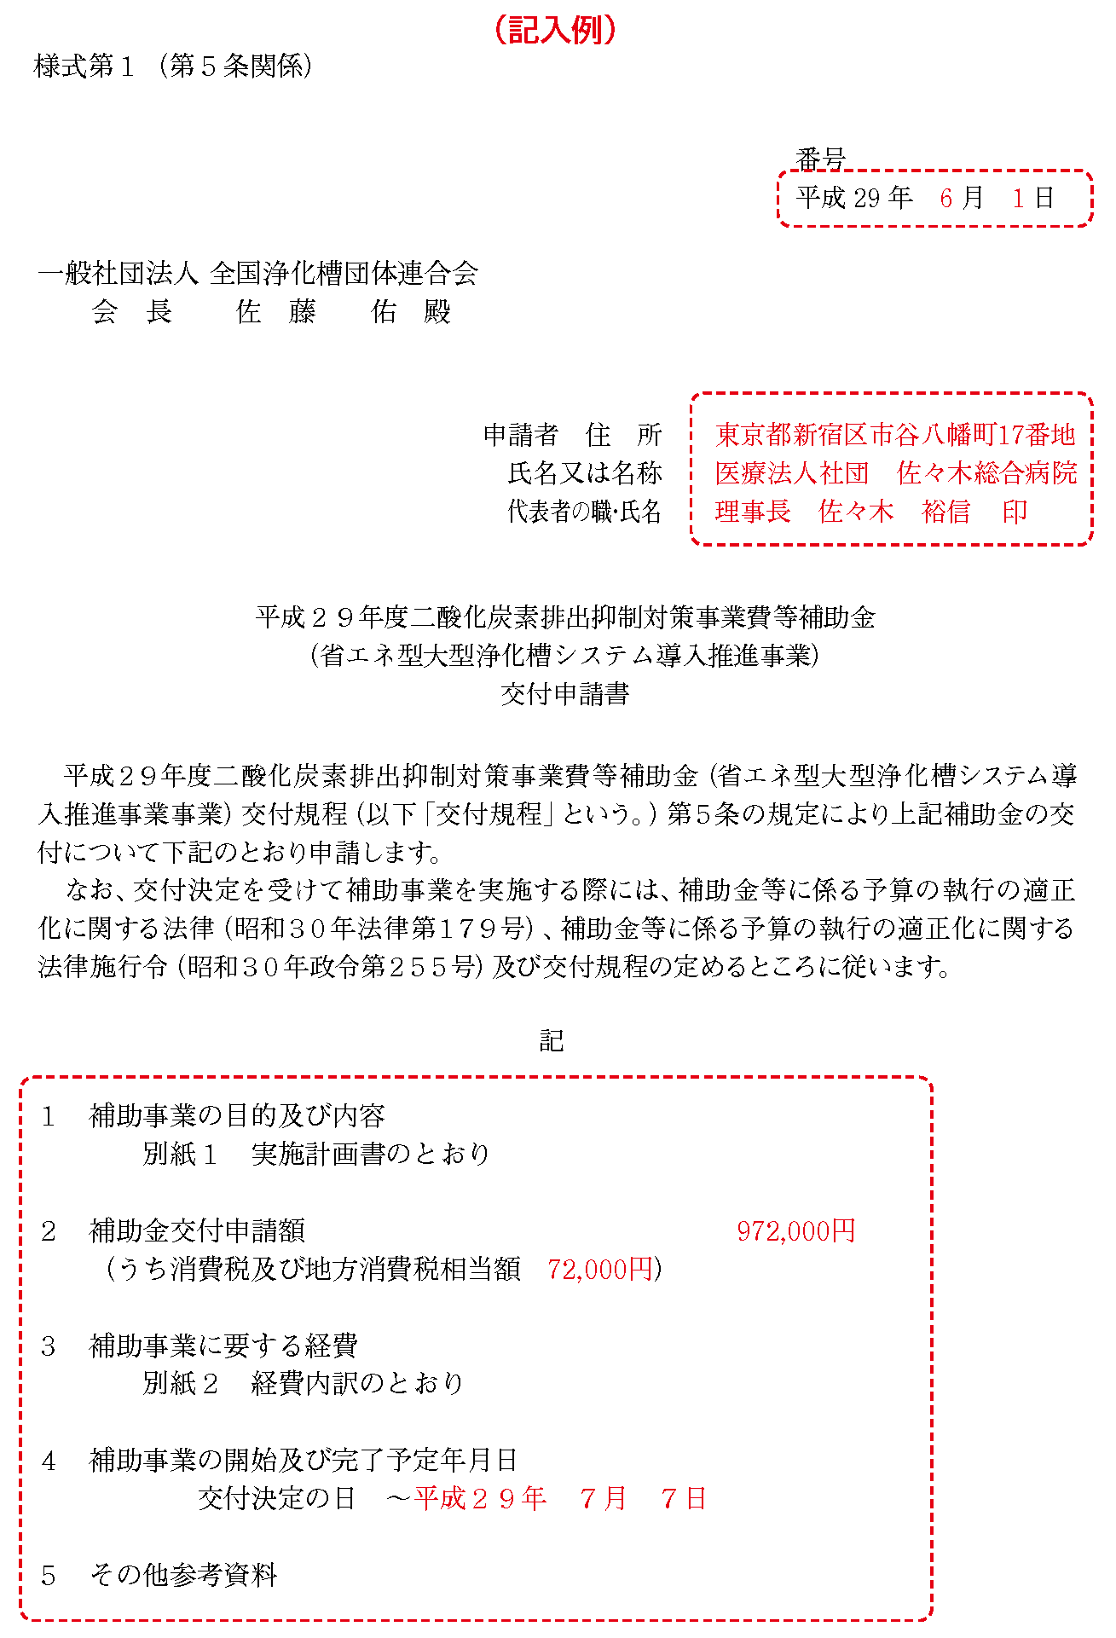
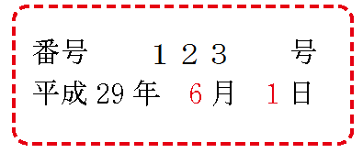
交付申請書(様式第１)
6ページ
(仕様書)
① 日付(番号は全浄連が付与する受付番号です）
② 申請者住所・氏名又は名称・代表者の職・氏名

Slide 16
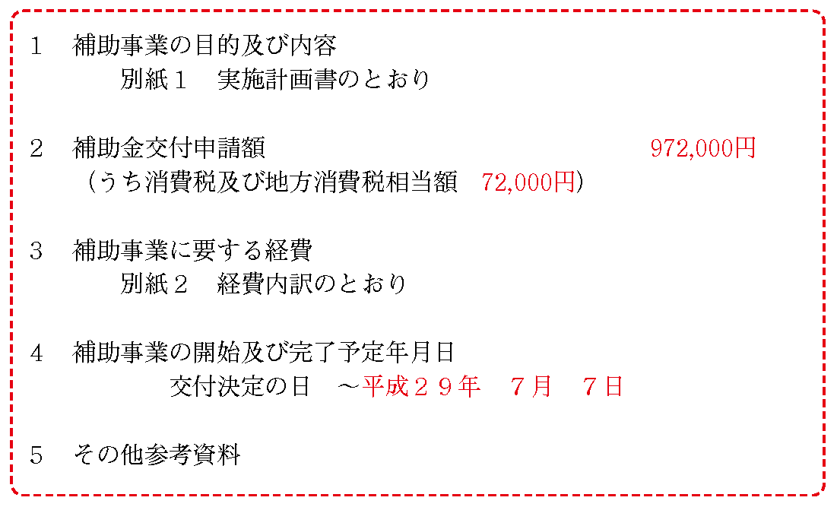
交付申請書
(様式第１)
6ページ
(仕様書)
③ 補助金交付申請額・
完了予定年月日
「別紙2 経費内訳」の「(8)補助金所要額」の1,000円未満を切り捨てた額に、消費税を加えた額を記入してください

Slide 17
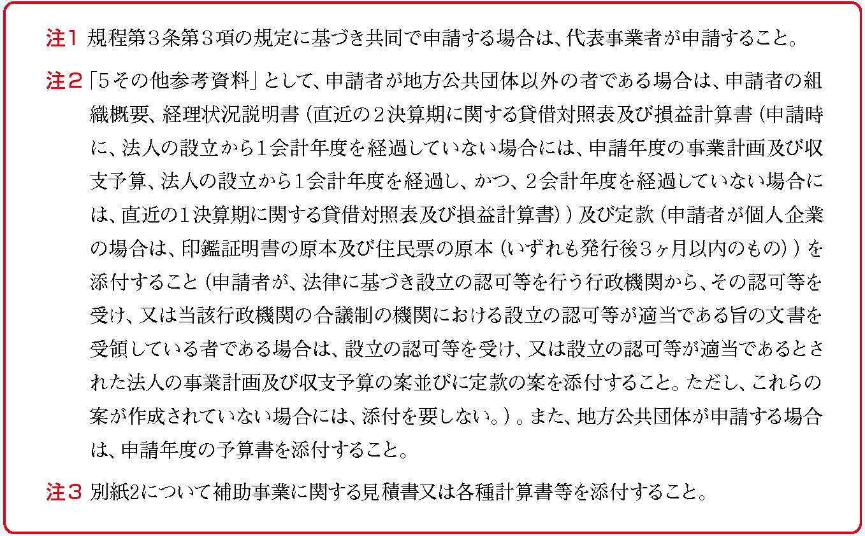
交付申請書・注 見本
７ページ
(仕様書)

Slide 18
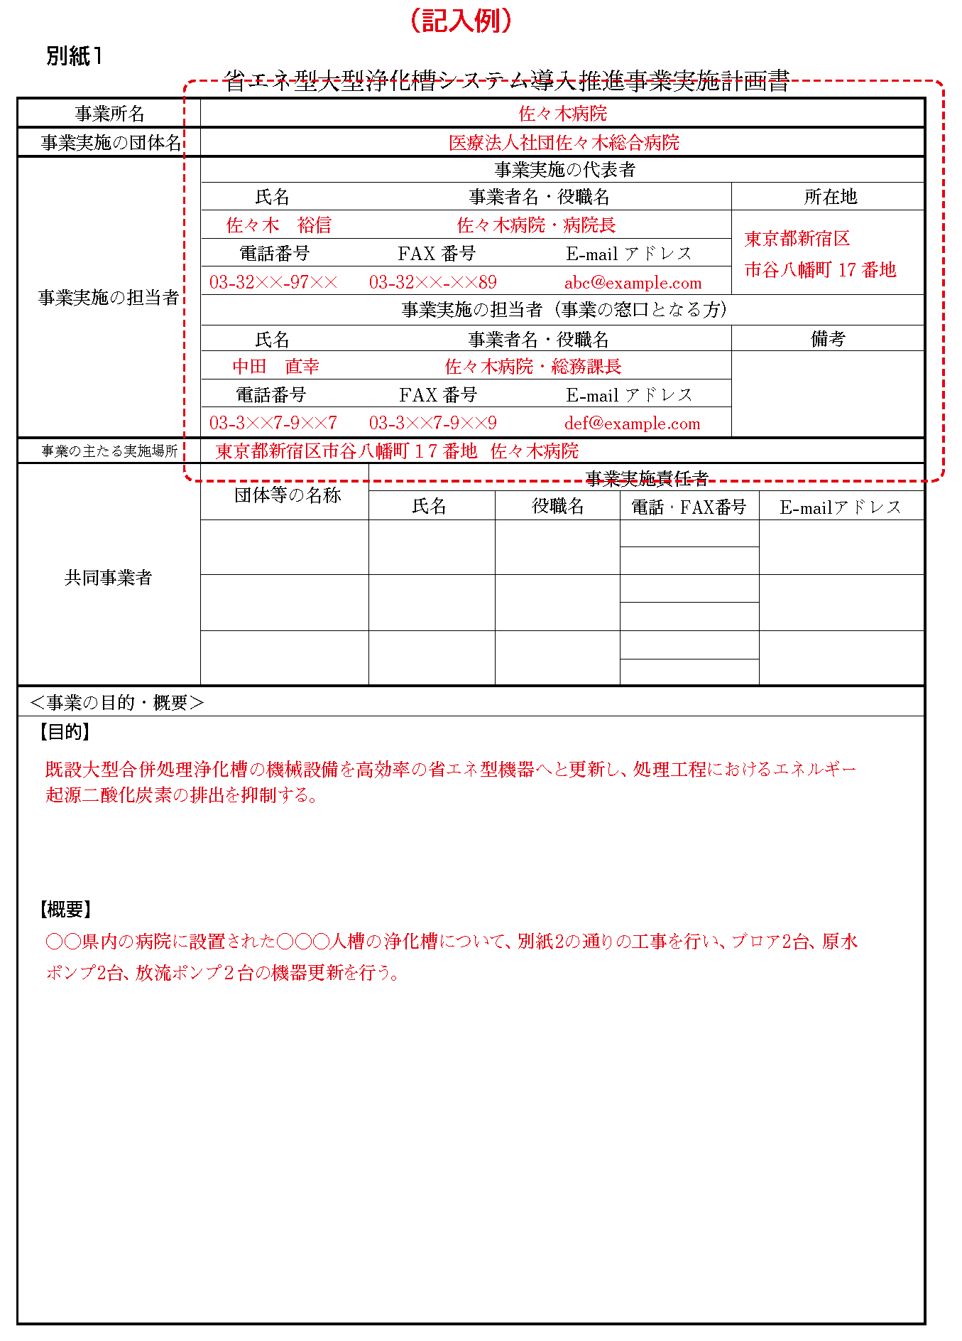
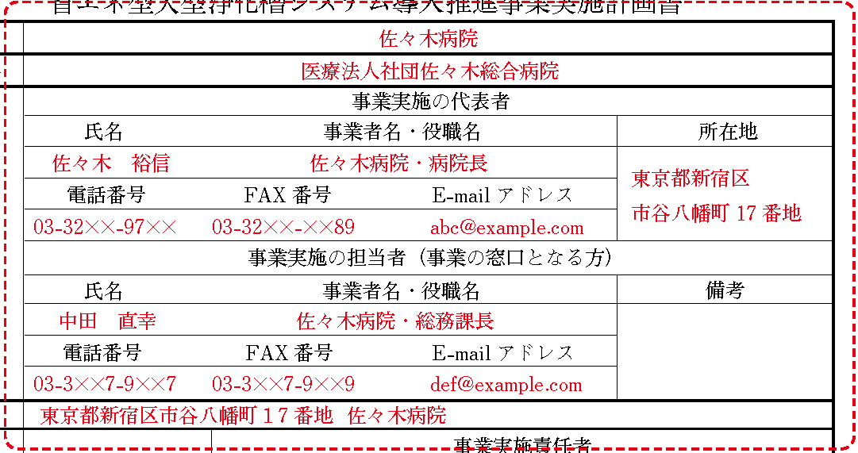
実施計画書
(別紙１)
８ページ
(仕様書)
① 事業所名・団体名
・担当者名他・実施場所

Slide 19
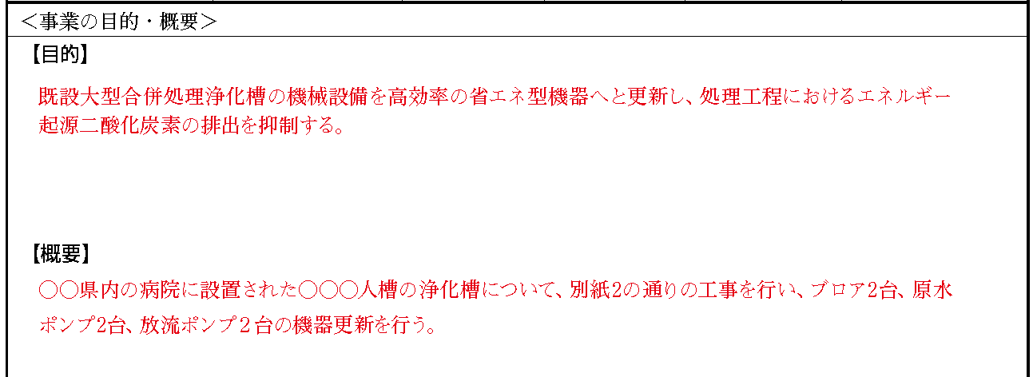
実施計画書
(別紙１)
8ページ (仕様書)
② 事業の目的・概要

Slide 20
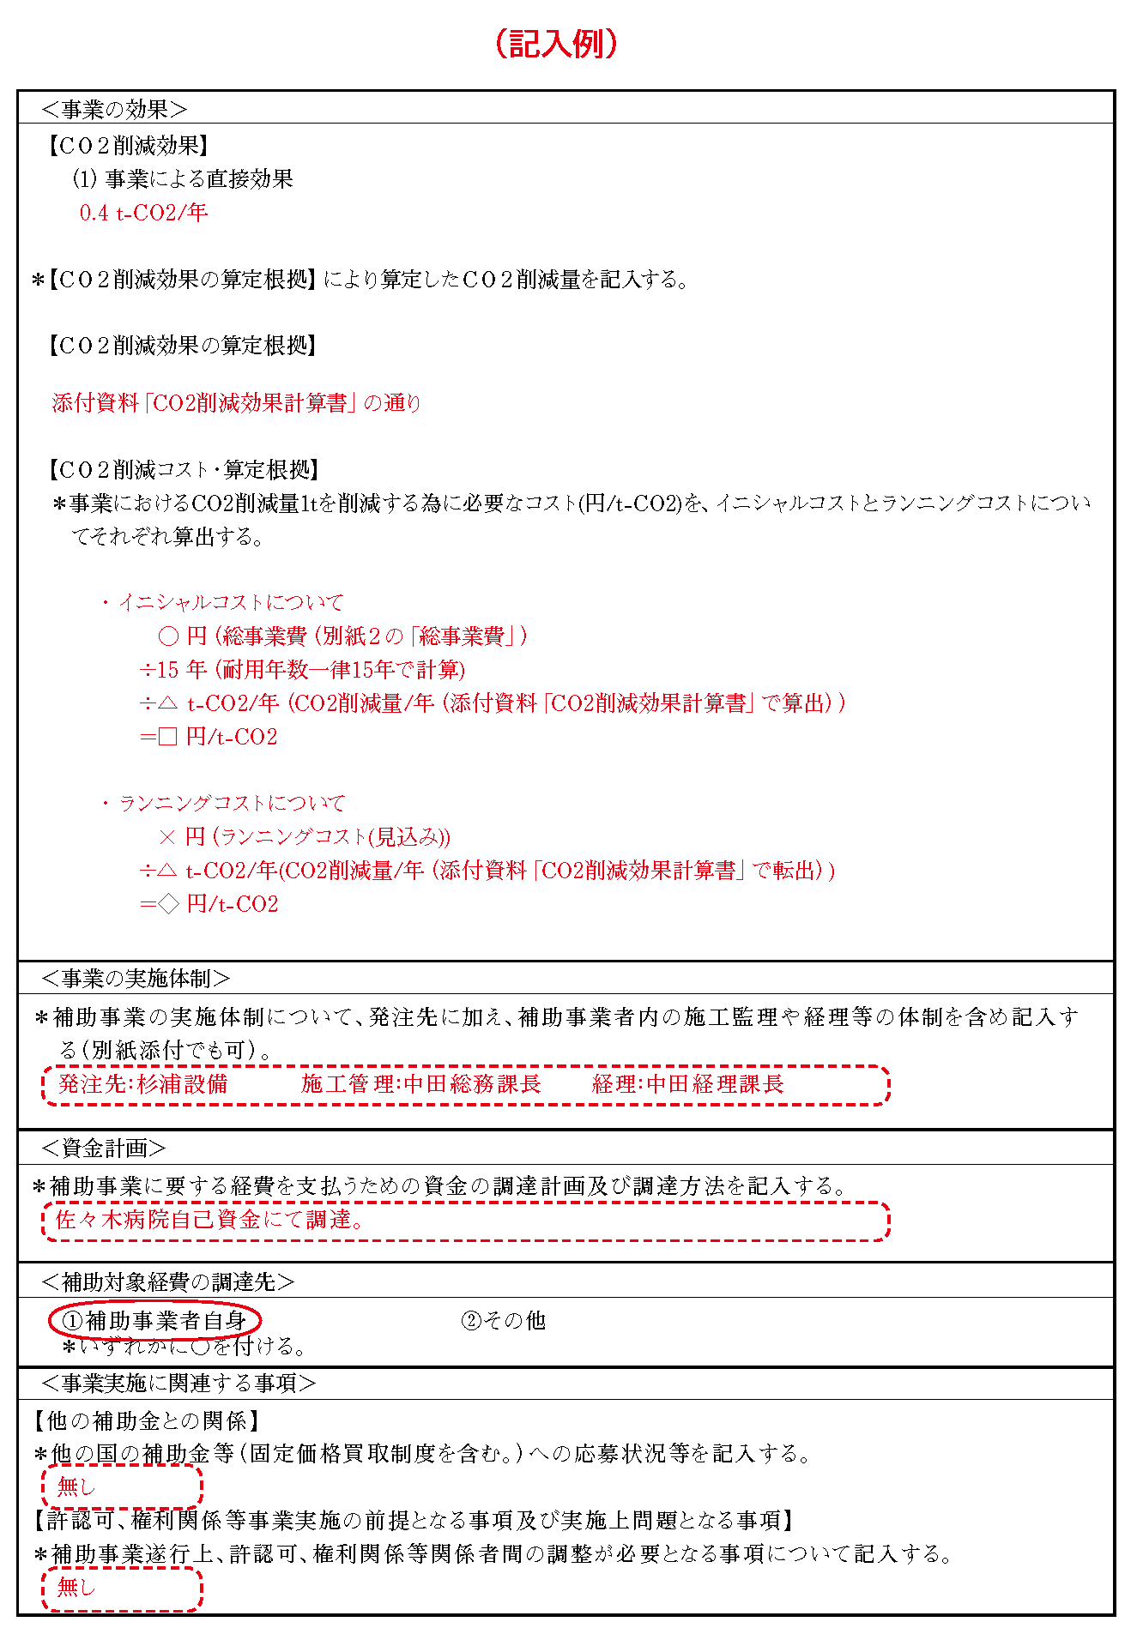
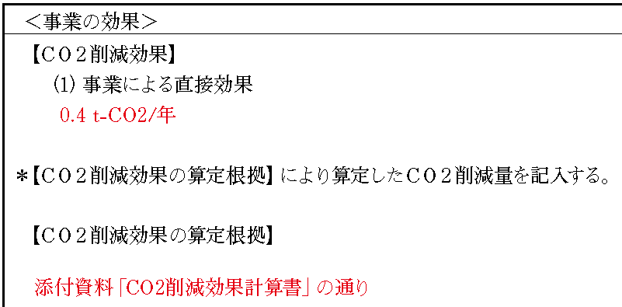
実施計画書
(別紙１)
9ページ
(仕様書)
③ 事業の効果

Slide 21
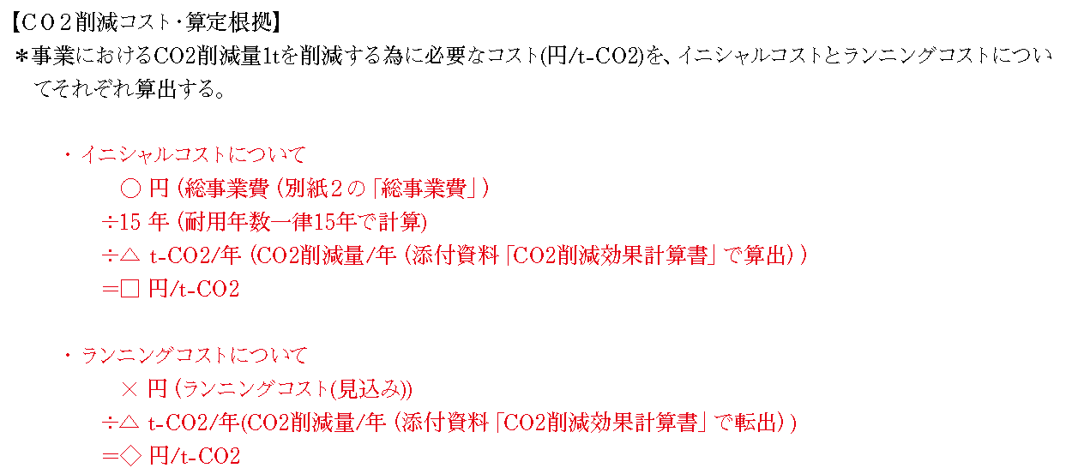
実施計画書
(別紙１)
９ページ
(仕様書)
④ CO2削減コスト・
算定根拠

Slide 22
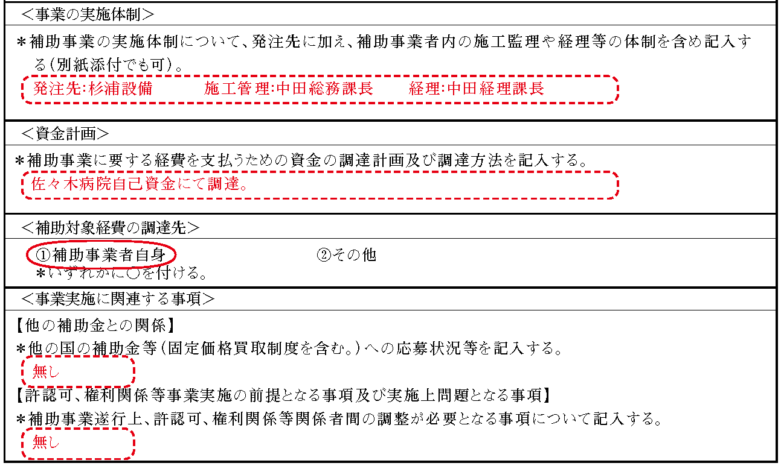
実施計画書
(別紙１)
９ページ
(仕様書)
⑤ 事業の実施体制・資金計画・経費の調達先

Slide 23
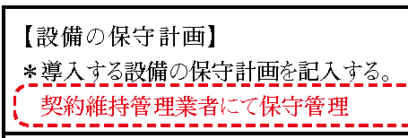
実施計画書(別紙１)
10ページ
(仕様書)
⑥ 設備の保守計画

Slide 24
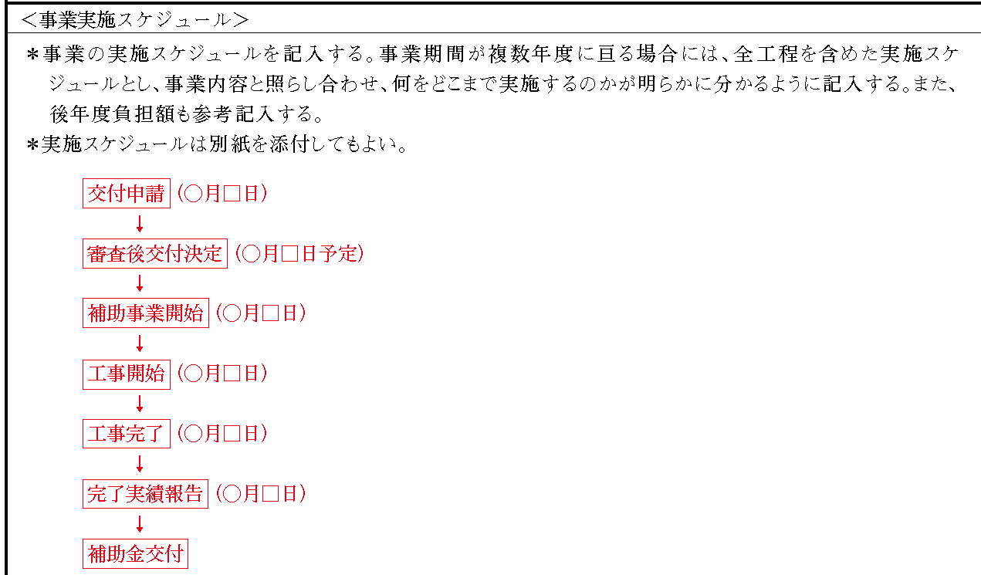
実施計画書(別紙１)
10ページ
(仕様書)
⑦ 事業実施スケジュール

Slide 25
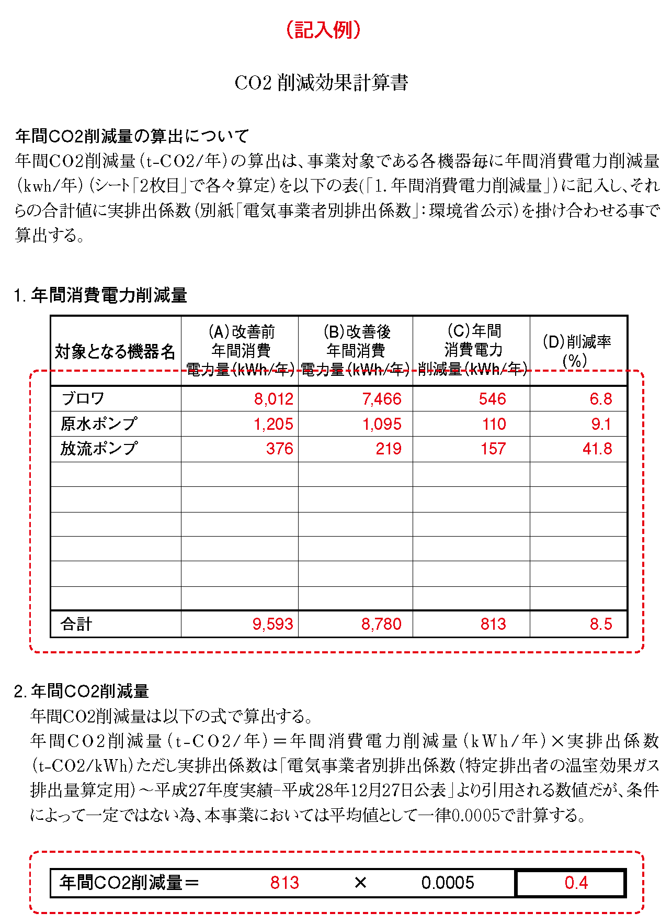
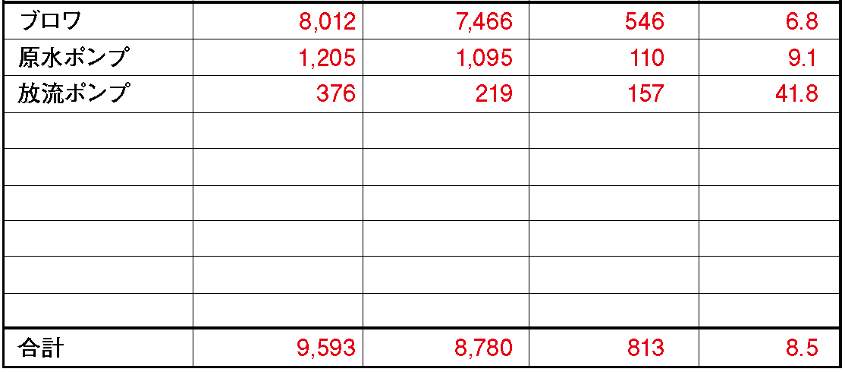
ＣＯ２削減計算書
（実施計画書の添付資料）
11ページ
(仕様書)
① 年間削減消費電力量

Slide 26
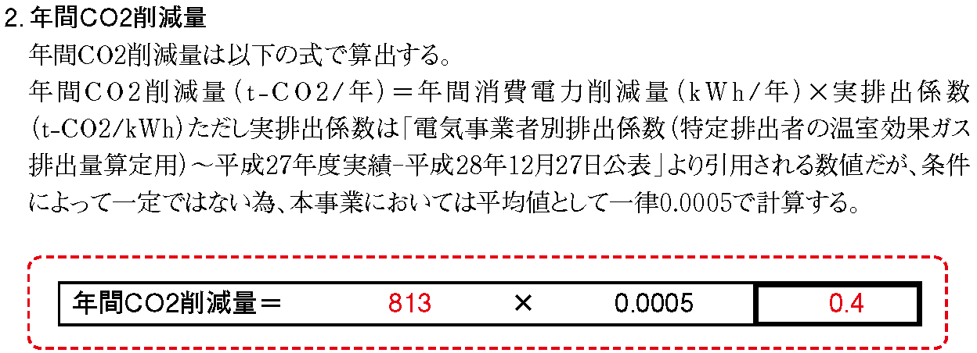
ＣＯ２削減計算書
（実施計画書の添付資料）
11ページ
(仕様書)
② 年間CO2削減量

Slide 27
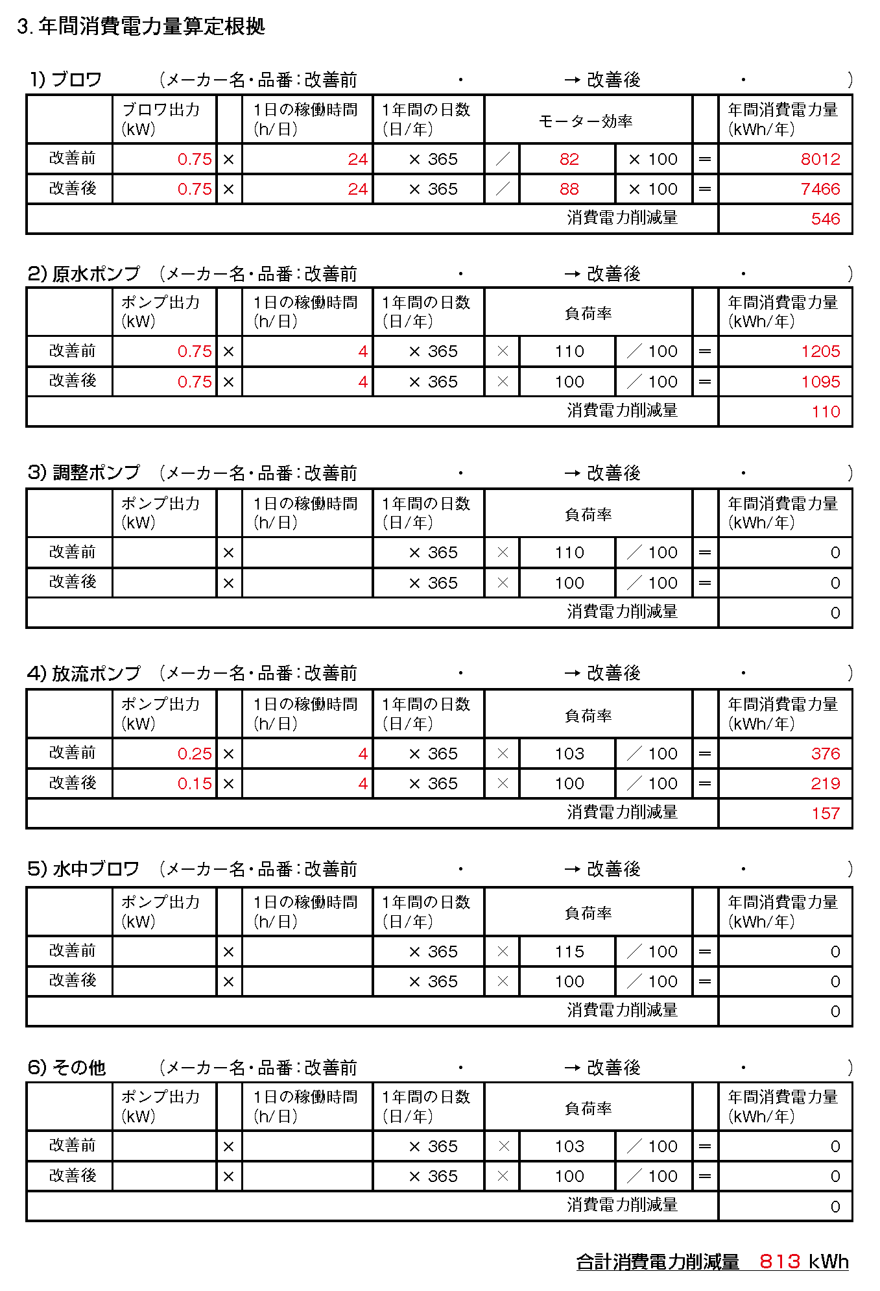
ＣＯ２削減計算書
（実施計画書の添付資料）
12ページ
(仕様書)
③ 年間消費電力量算定根拠
全浄連ホームページの
本事業特設ページにて、
エクセルシートを公開
しております。
そちらに必要事項を記入
していただければ、自動
的に数値が算出されます。
印刷物では、記号が逆になっておりますが、「×110／100」の順が正しいものとなります

Slide 28
別添資料
別添資料
年間ＣＯ２削減量
の
算出方法
を参照

Slide 29
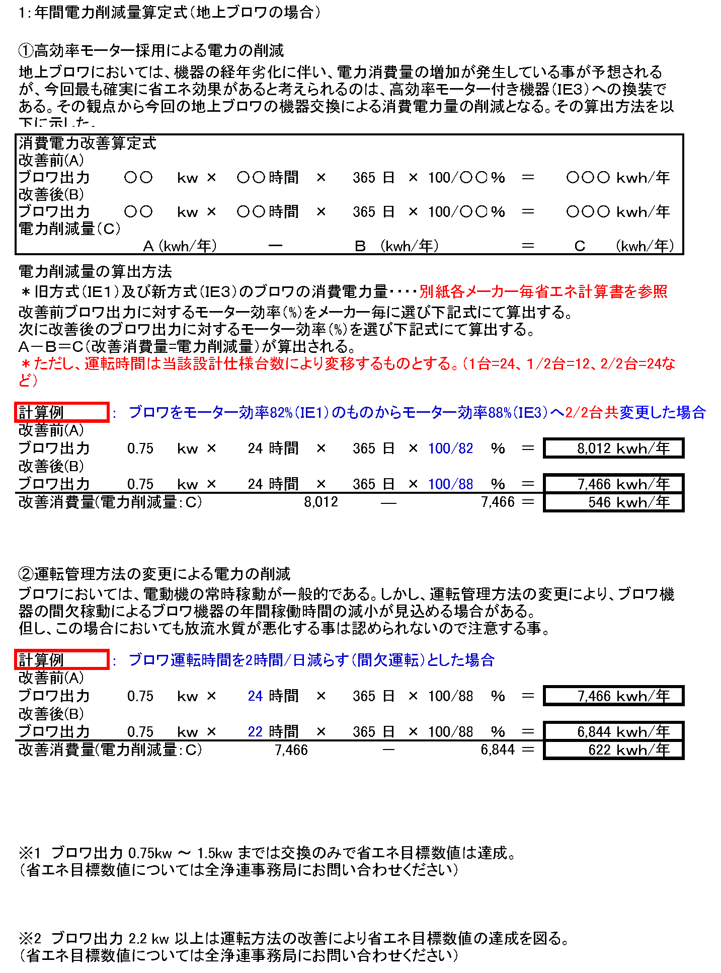
年間ＣＯ２削減量の算出方法
（ＣＯ２削減計算書の「別添資料」）
2ページ
(別添資料)

Slide 30
年間ＣＯ２削減量の算出方法
（ＣＯ２削減計算書の「別添資料」）
2ページ
(別添資料)

Slide 31
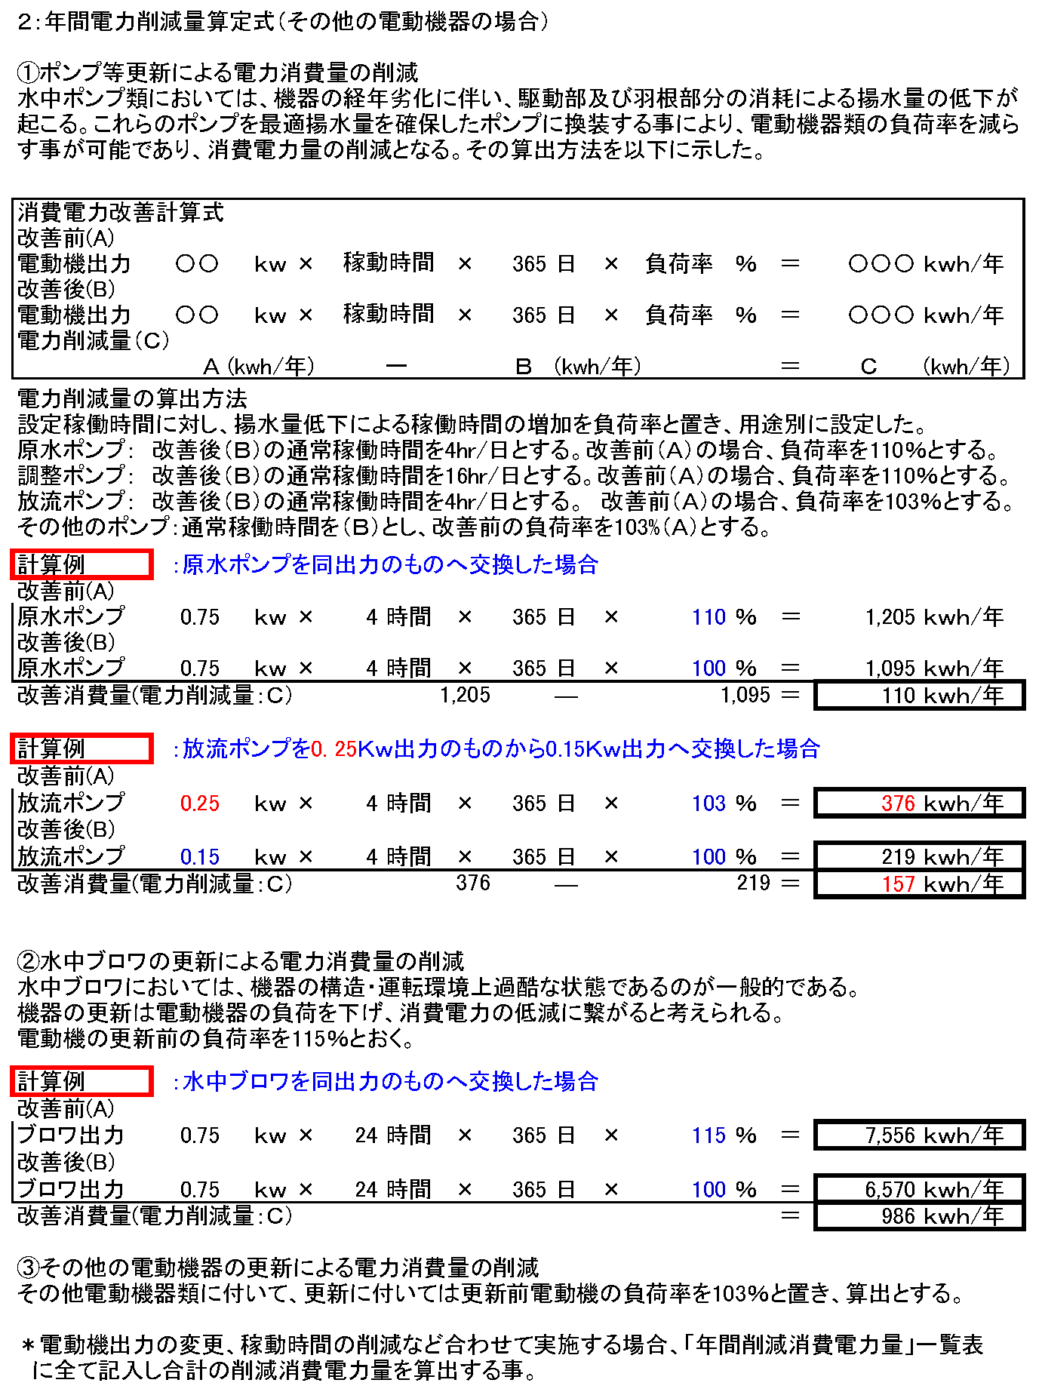
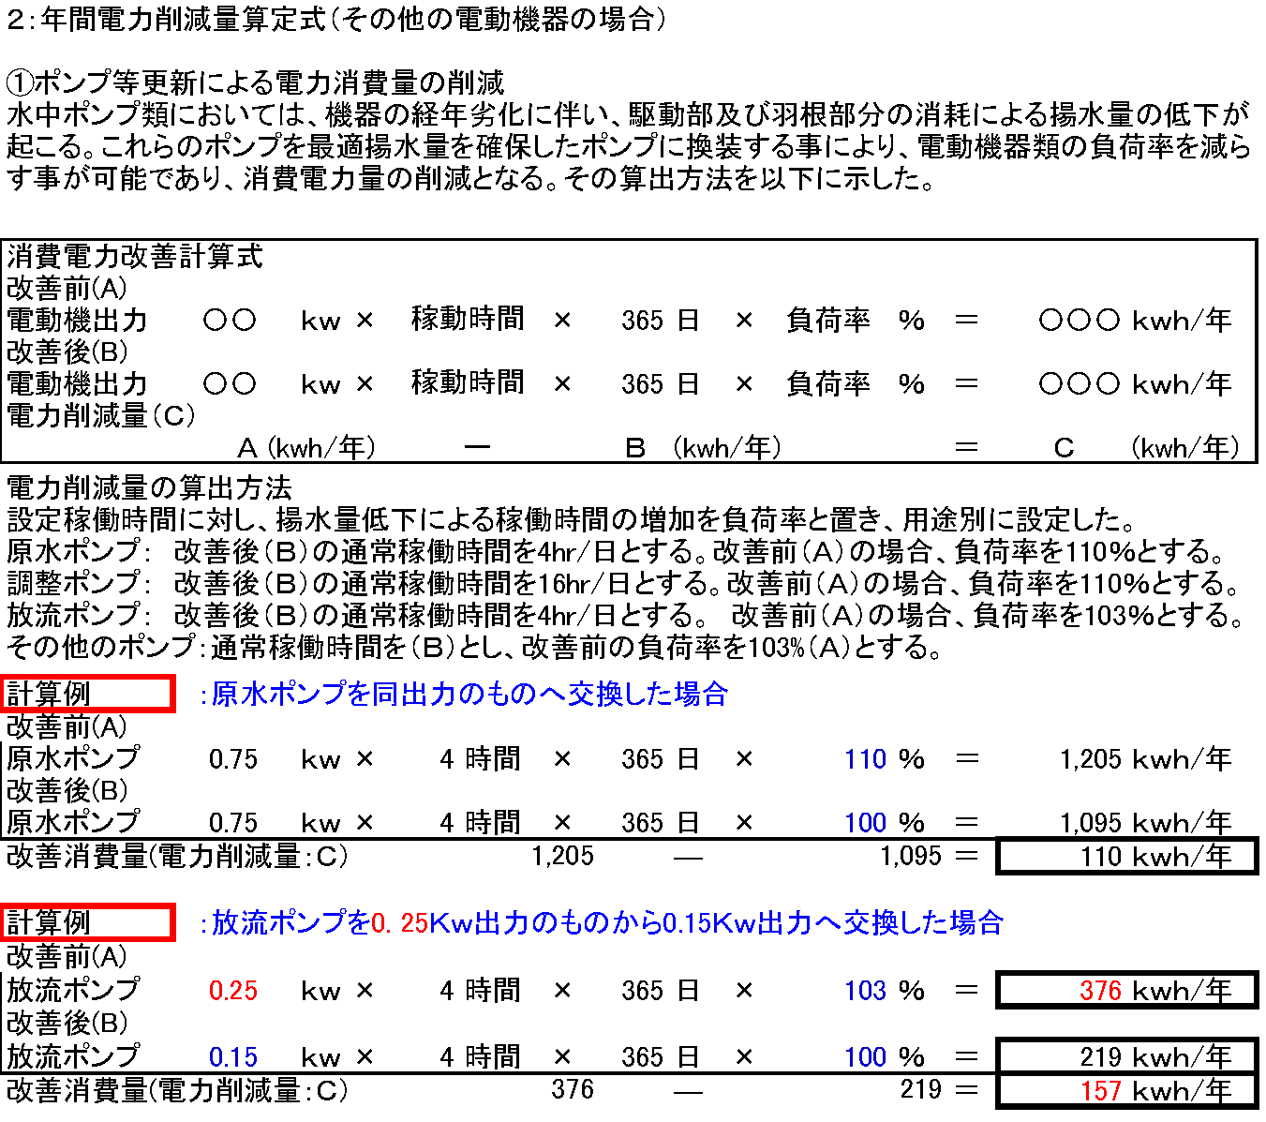
年間ＣＯ２削減量の算出方法
（ＣＯ２削減計算書の「別添資料」）
3ページ
(別添資料)

Slide 32
年間ＣＯ２削減量の算出方法
（ＣＯ２削減計算書の「別添資料」）
3ページ
(別添資料)

Slide 33
年間ＣＯ２削減量の算出方法
（ＣＯ２削減計算書の「別添資料」）
3ページ
(別添資料)

Slide 34
仕様書
平成２９年度
二酸化炭素排出抑制対策
事業費等補助金
(省エネ型大型浄化槽
システム導入推進事業)
仕様書
に戻る

Slide 35
省エネ型大型浄化槽システム導入推進事業に要する
経費内訳（別紙２）
13ページ
(仕様書)
金額は全て 税抜 で記入をお願いします
① 所要経費
(5)は申請書を受け付けた全浄連が記入する欄ですので、空欄で結構です。(6)～(8)は「申請額」として、(4)の額を記入してくださっても問題ありません。
印刷物では「1,800,000」となっておりますが、正しくは「900,000」となります。

Slide 36
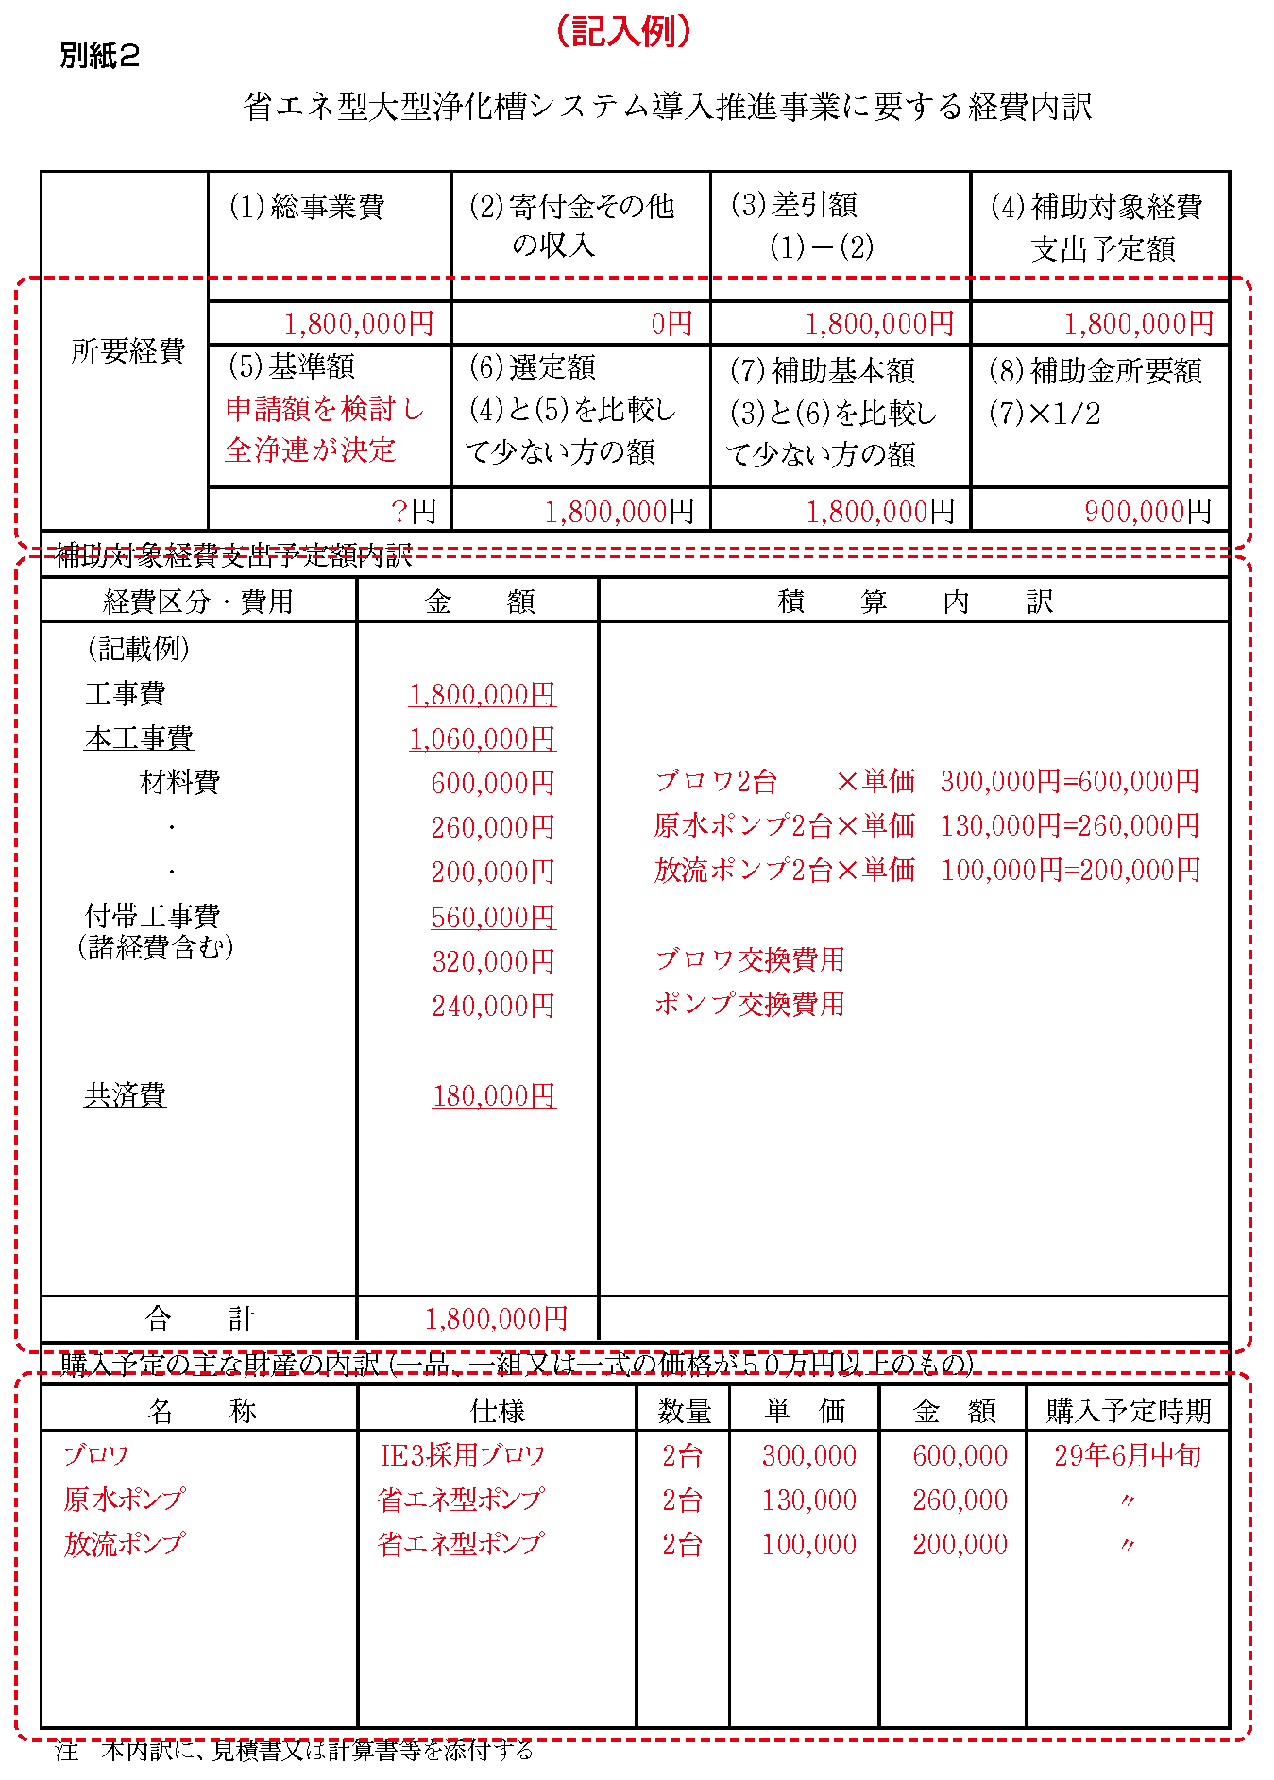
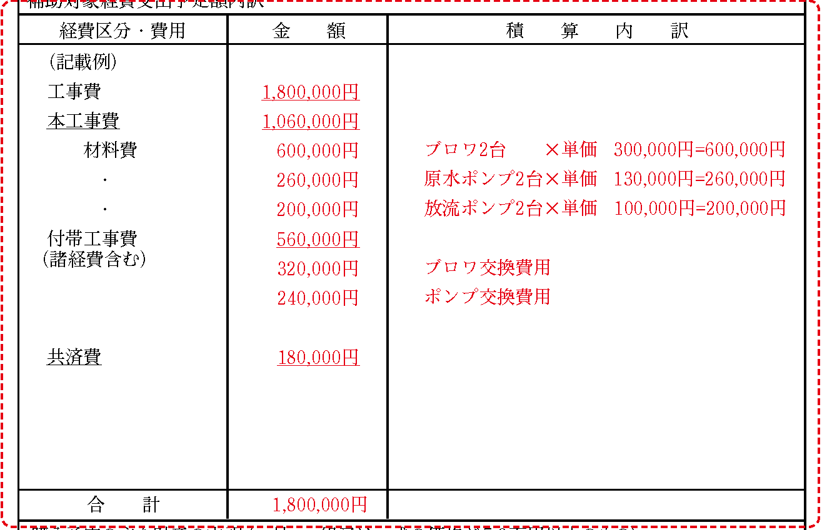
省エネ型大型浄化槽システム導入推進事業に要する
経費内訳（別紙２）
13ページ
(仕様書)
②補助対象経費支出予定額内訳
金額は全て 税抜 で記入をお願いします

Slide 37
省エネ型大型浄化槽システム導入推進事業に要する
経費内訳（別紙２）
13ページ
(仕様書)
③ 購入予定の主な財産の内訳
金額は全て 税抜 で記入をお願いします

Slide 38
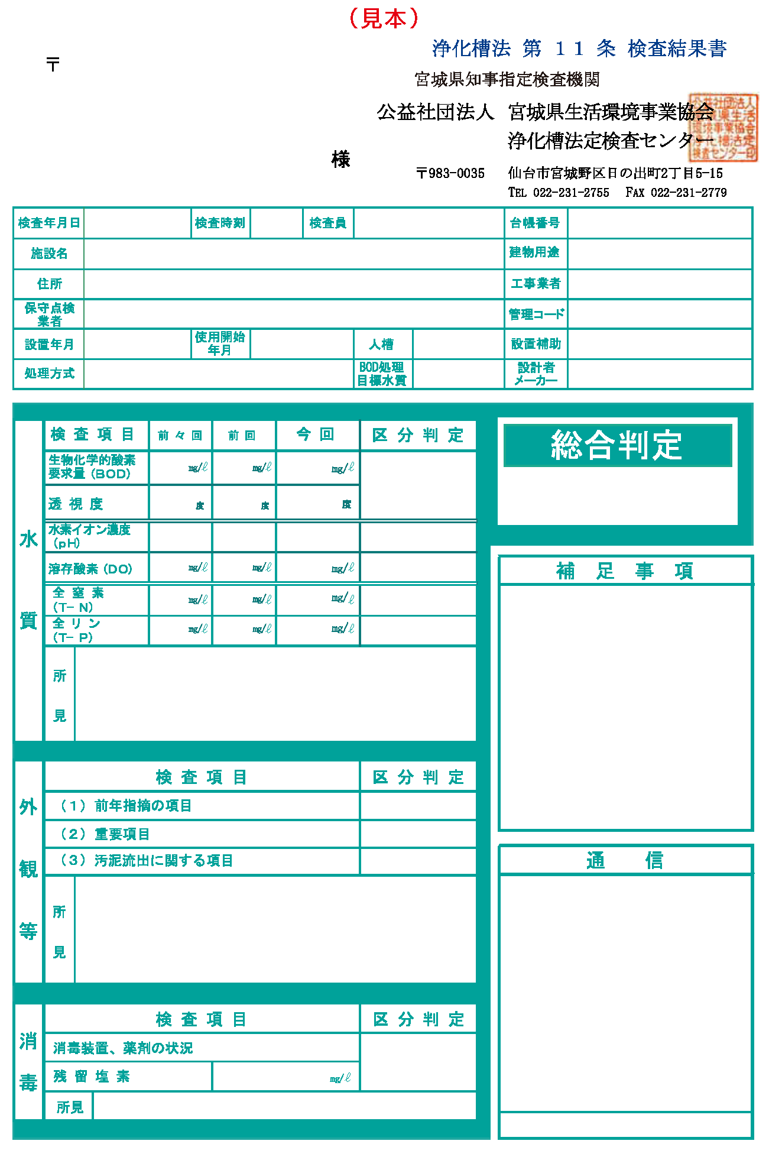
14ページ
(仕様書)
浄化槽法第１１条
検査結果書
見本

Slide 39
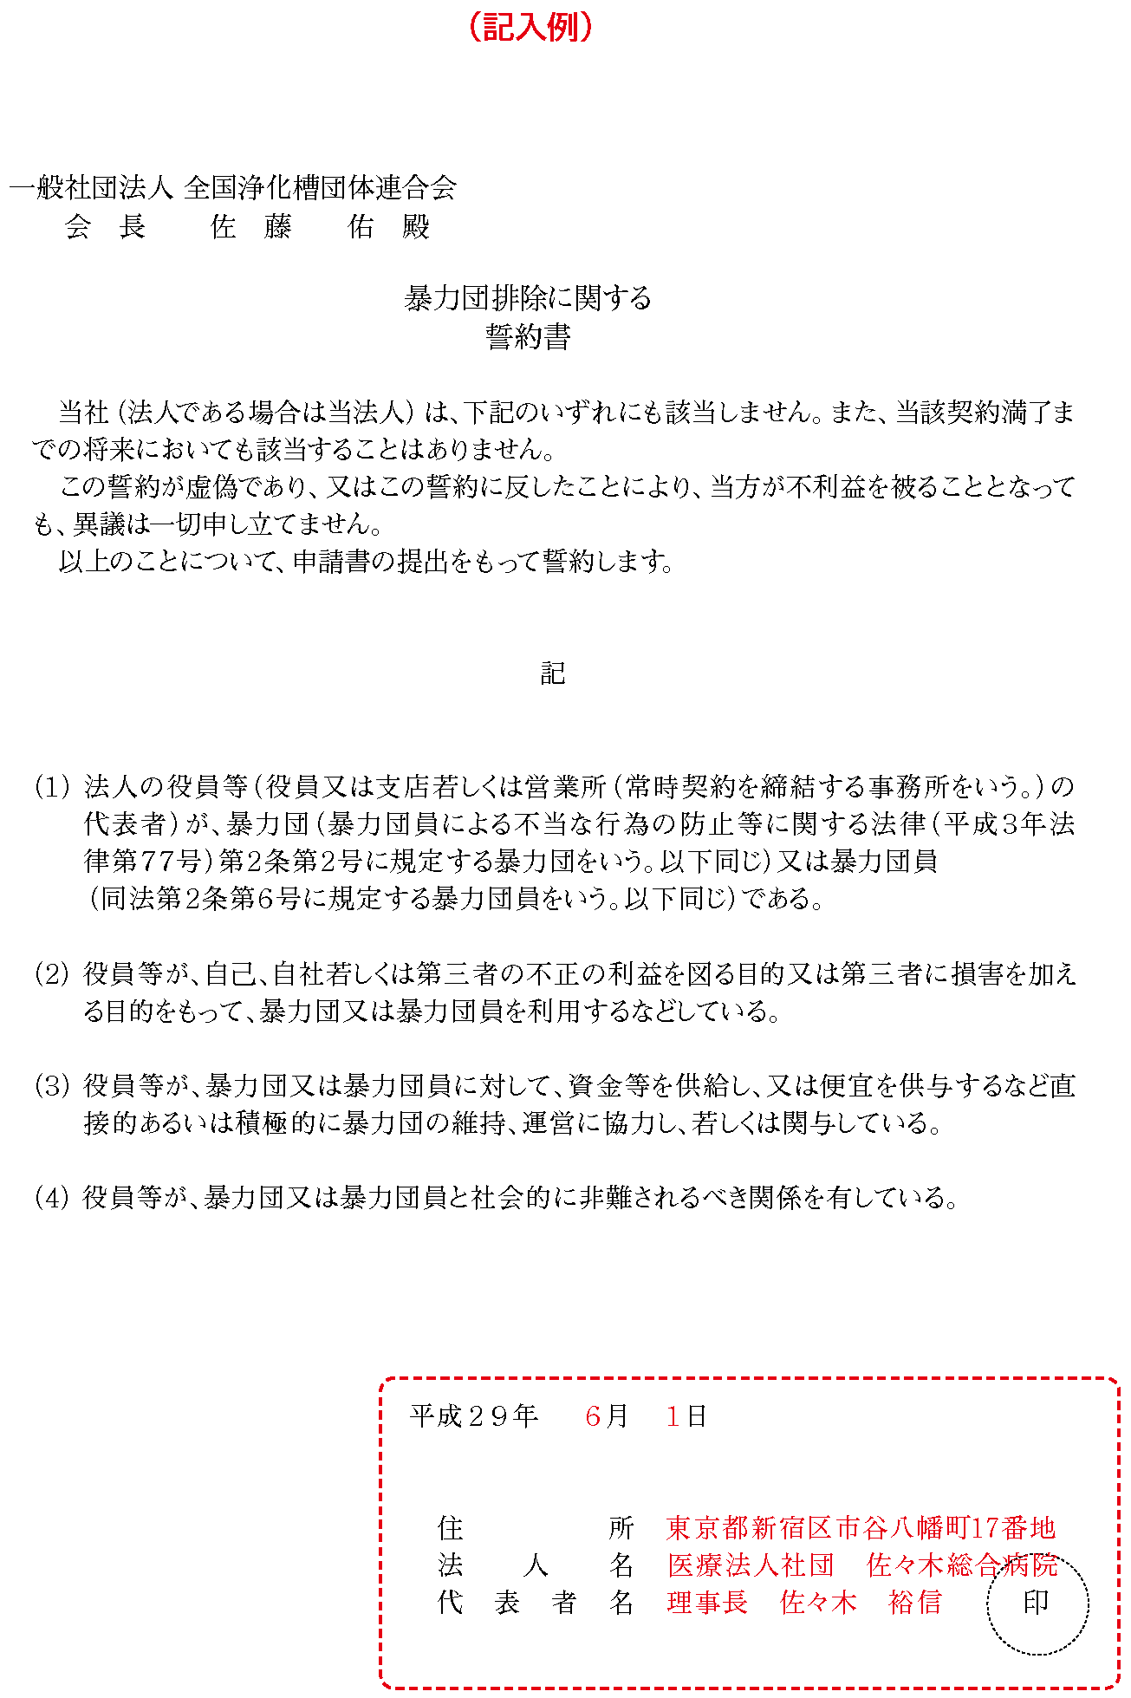
暴力団排除に
関する誓約書
15ページ
(仕様書)
記入例

Slide 40
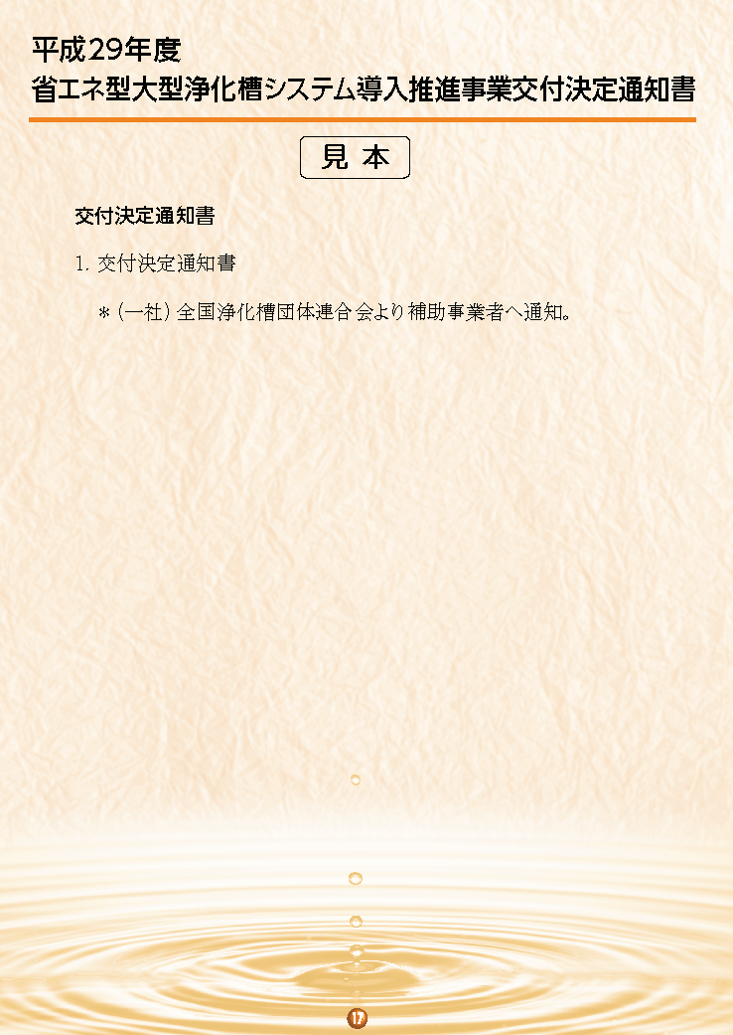
17ページ
(仕様書)
平成29年度
省エネ型大型浄化槽
システム導入推進事業
交付決定通知書
見本

Slide 41
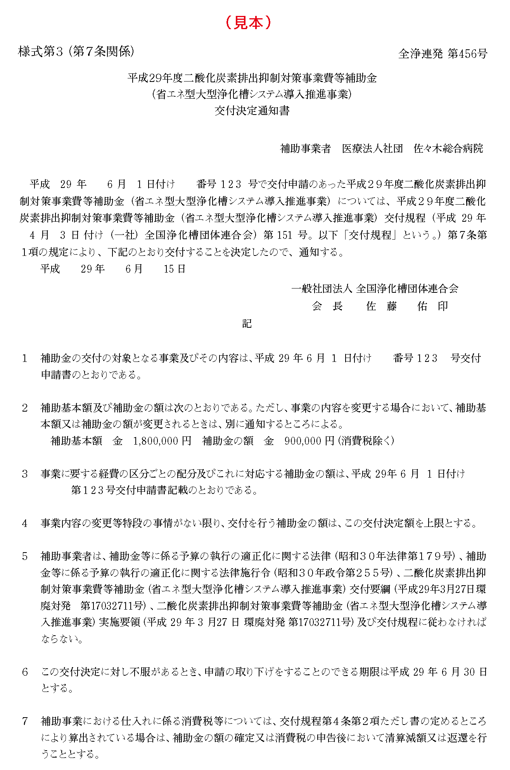
18ページ
(仕様書)
平成29年度
省エネ型大型浄化槽
システム導入推進事業
交付決定通知書
見本

Slide 42
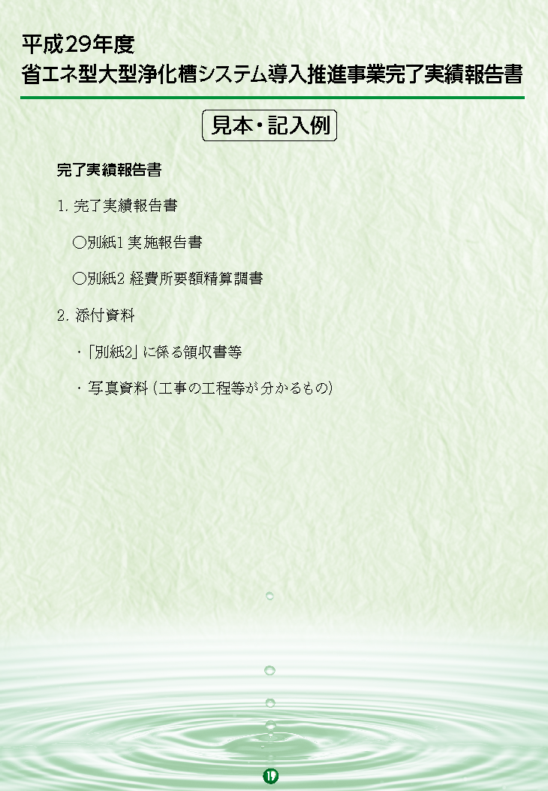
19ページ
(仕様書)
平成29年度
省エネ型大型浄化槽
システム導入推進事業
完了実績報告書
見本・記入例

Slide 43
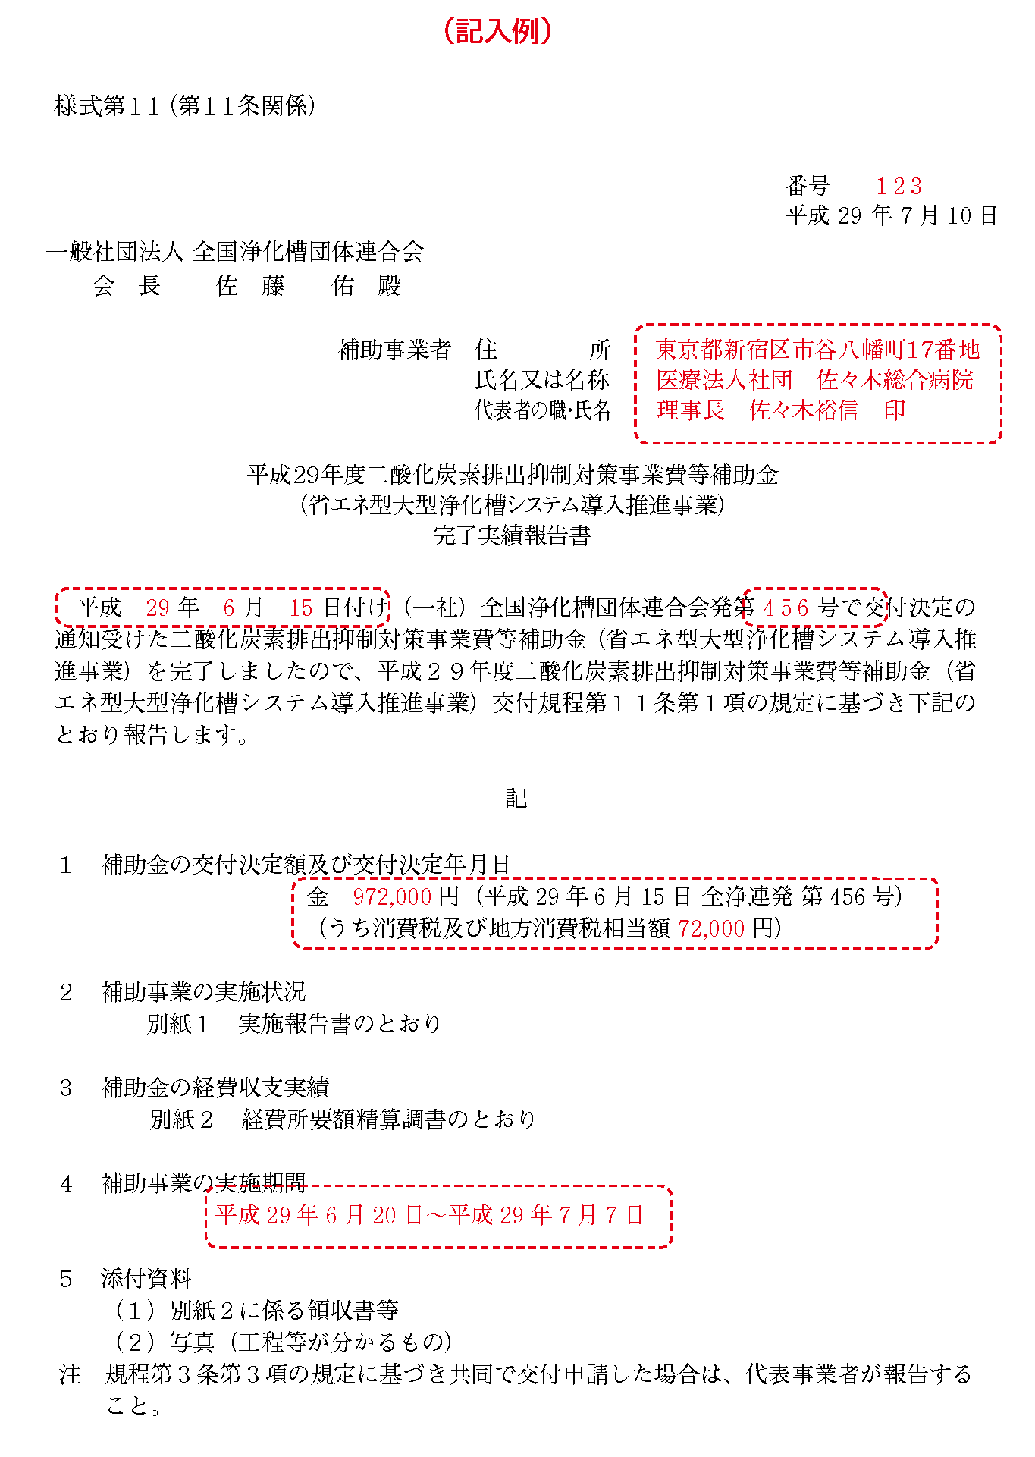
完了実績報告書
20ページ
(仕様書)
① 日付(番号は全浄連から通知され
た受付番号を入れてください)
② 補助事業者の住所・氏名
又は名称・代表者の職及び氏名
③交付決定通知書の日付・発番

Slide 44
完了実績報告書
20ページ
(仕様書)
③ 補助金の交付決定額及び
交付決定年月日
④ 補助事業の実施期間

Slide 45
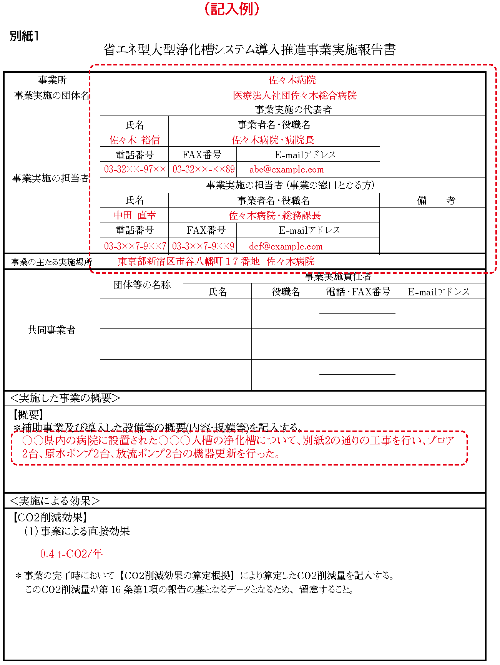
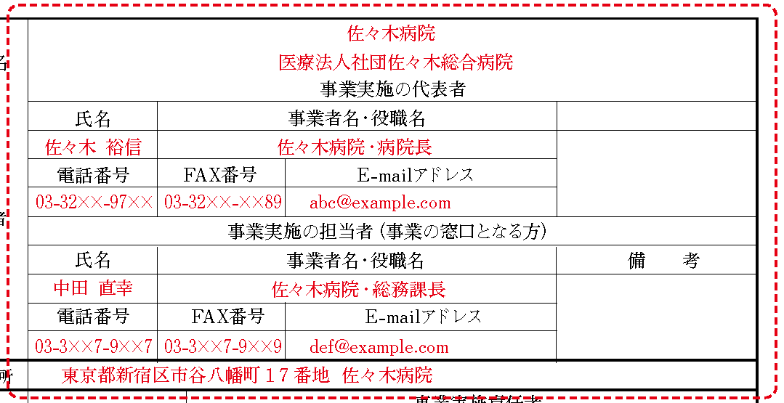
実施報告書(別紙１)
21ページ
(仕様書)
① 事業所名・団体名・
担当者名他・実施場所

Slide 46
実施計画書(別紙１)
21ページ
(仕様書)
② 実施した事業の概要
③ 実施による効果
【ＣＯ２削減効果】

Slide 47
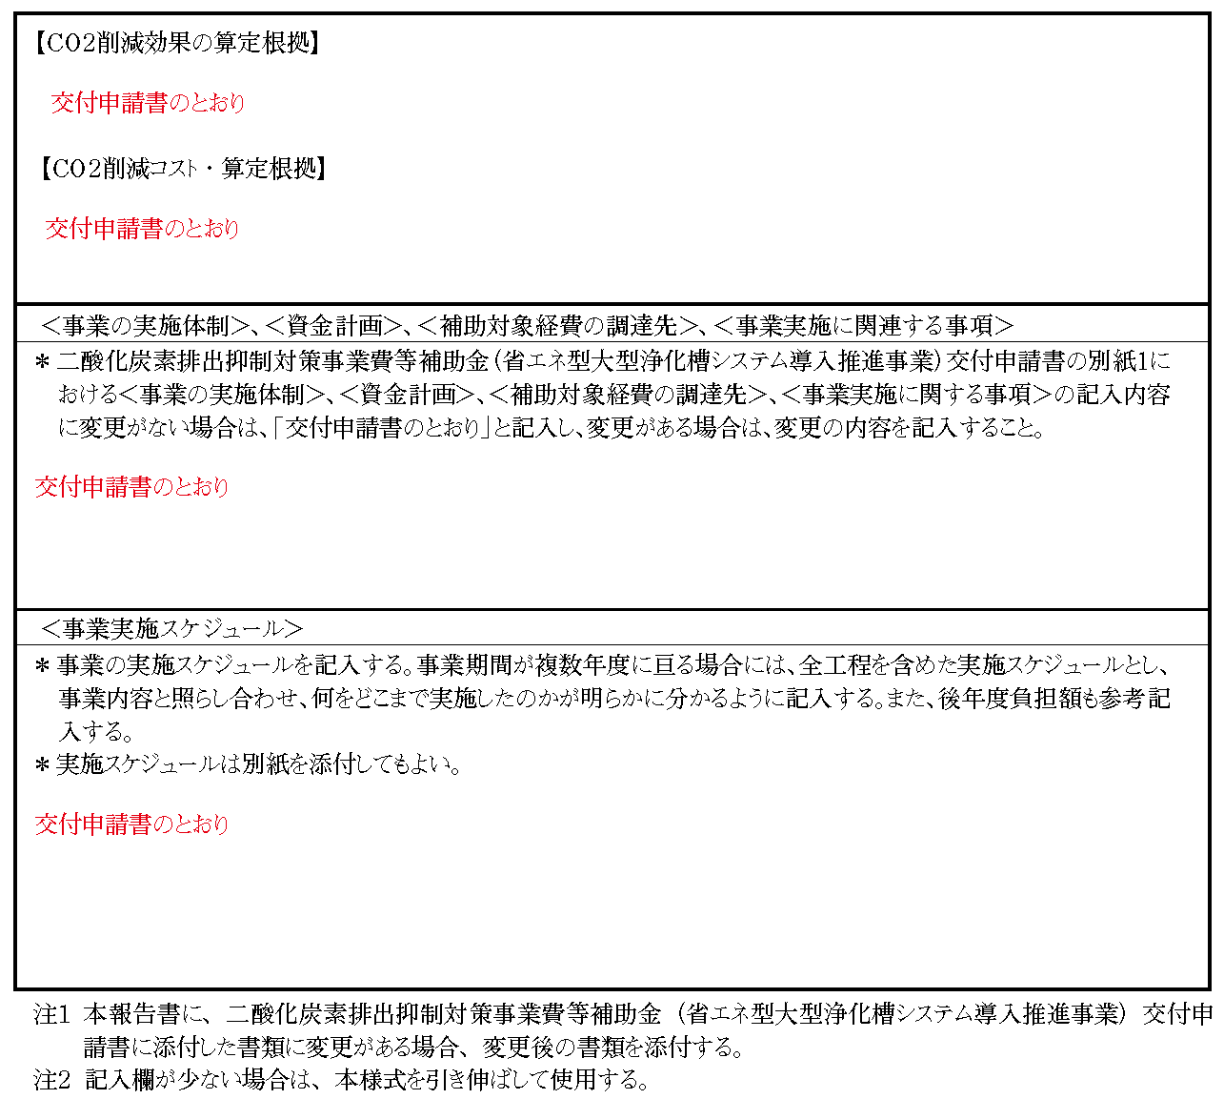
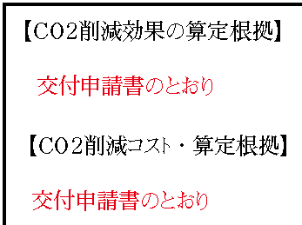
実施報告書(別紙１)
22ページ
(仕様書)
④【ＣＯ効果の算定根拠】【ＣＯ２削減コスト・算定根拠】
⑤ <事業の実施体制><資金計画>他

Slide 48
実施報告書(別紙１)
22ページ
(仕様書)
⑥ <事業実施スケジュール>

Slide 49
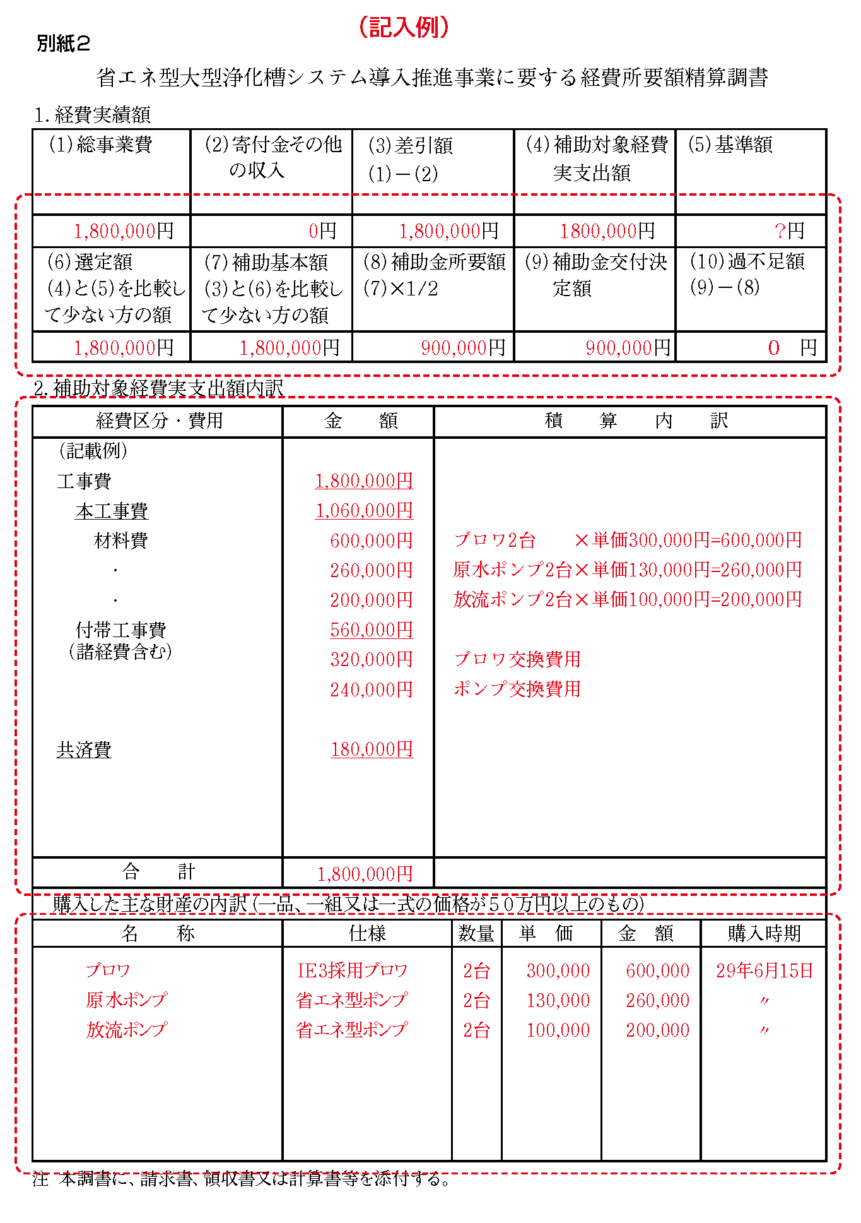
省エネ型大型浄化槽システム導入推進事業に要する
経費所用額精算調書（別紙２）
23ページ
(仕様書)
① 経費実績額

Slide 50
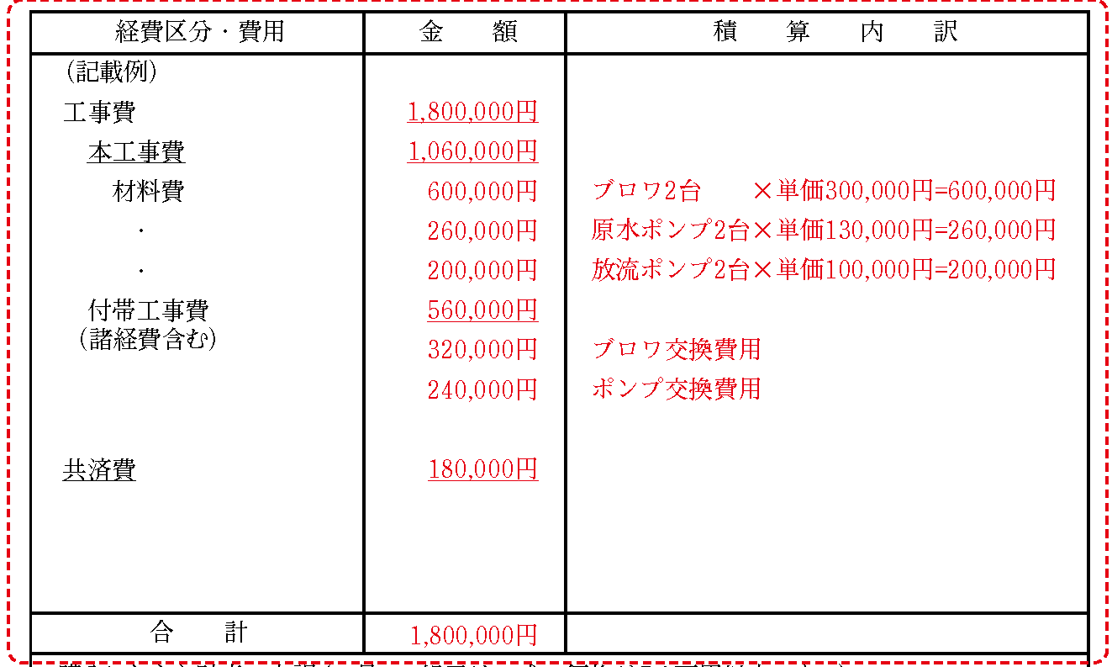
省エネ型大型浄化槽システム導入推進事業に要する
経費所用額精算調書（別紙２）
23ページ
(仕様書)
② 補助対象経費実支出額内訳

Slide 51
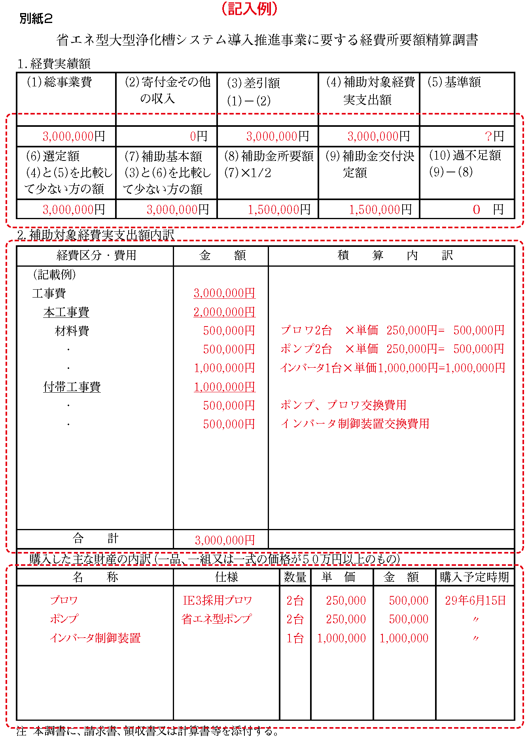
省エネ型大型浄化槽システム導入推進事業に要する
経費所用額精算調書（別紙２）
23ページ
(仕様書)
③ 購入した主な財産の内訳

Slide 52
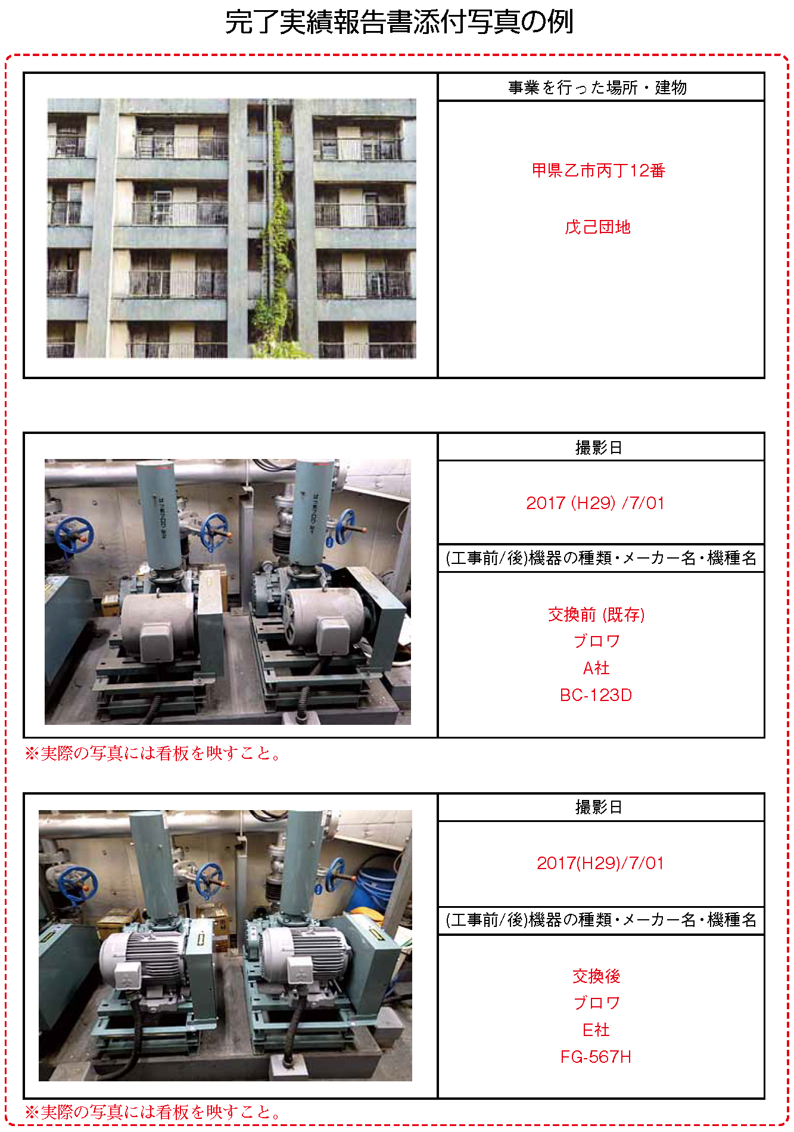
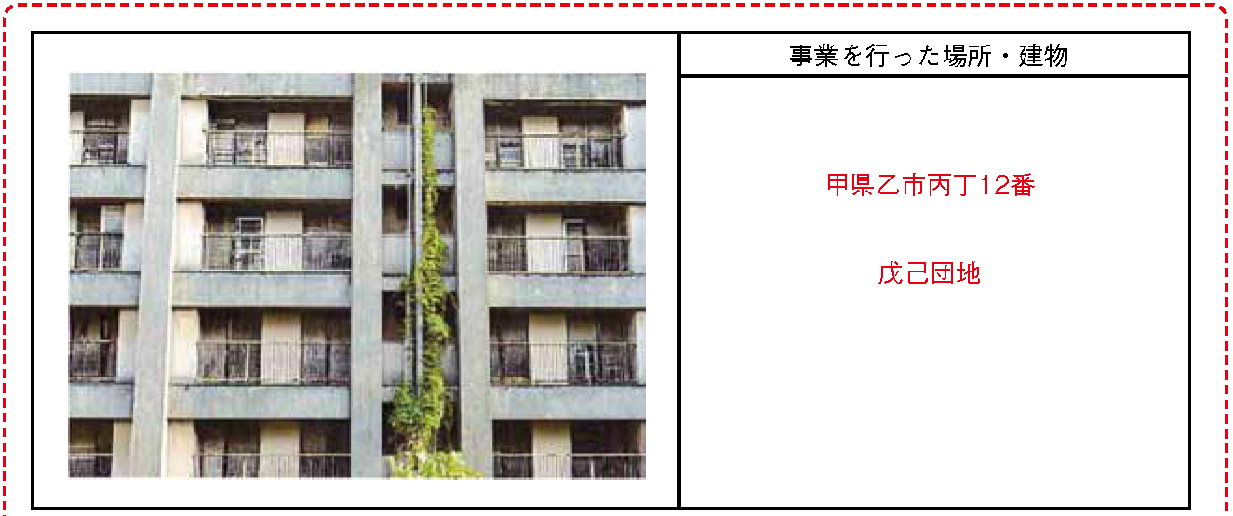
添付資料（写真）の例
24ページ
(仕様書)
① 事業を行った場所・
建物の住所と写真

Slide 53
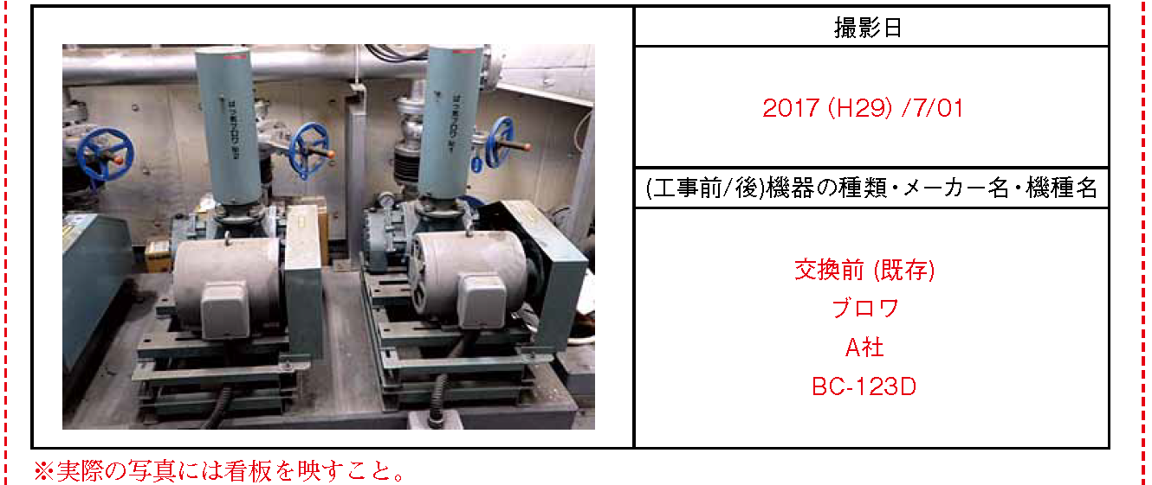
添付資料（写真）の例
24ページ
(仕様書)
② 日付、事業に係る機械設備の詳細、更新前・更新後の写真

Slide 54
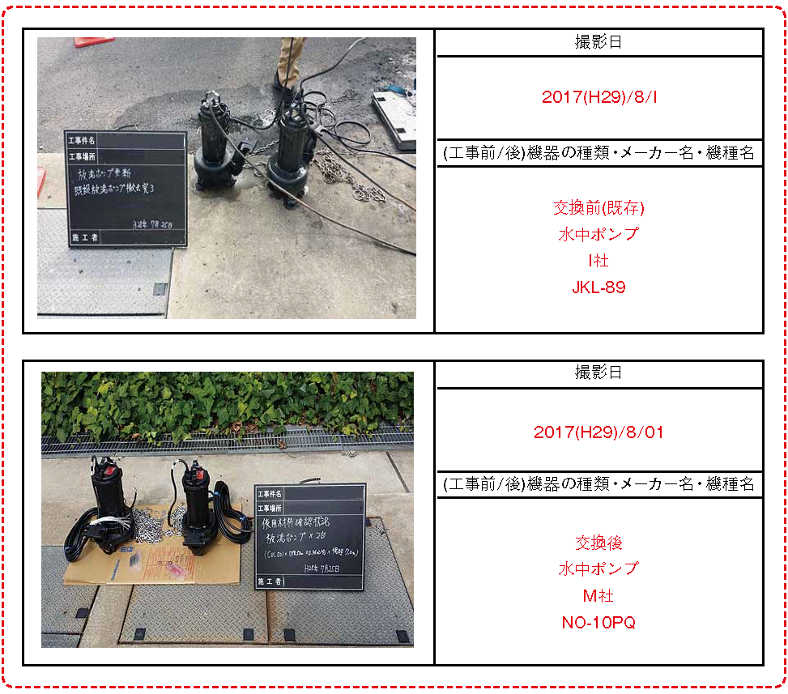
添付資料（写真）の例
25ページ
(仕様書)
③ 日付、事業に係る機械設備の詳細、更新前・更新後の写真

Slide 55
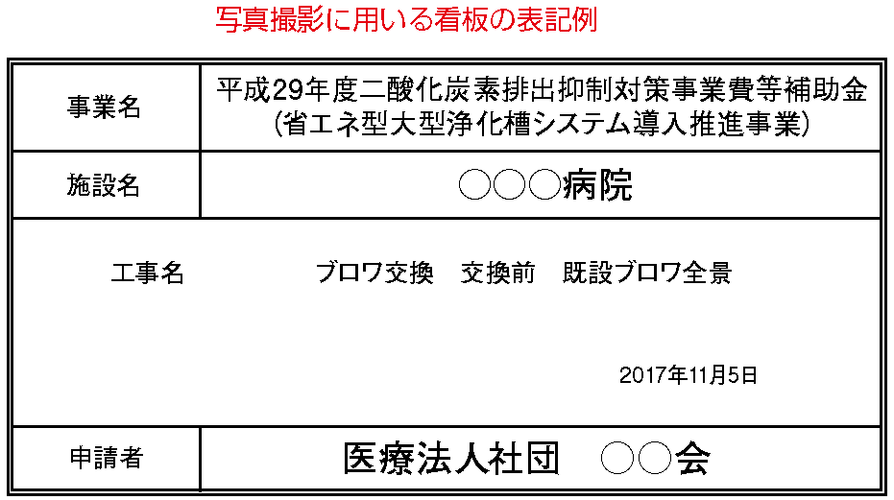
添付資料（写真）の例
25ページ
(仕様書)
④ 設備と共に撮影する看板の表記例

Slide 56
ご静聴ありがとうございました。

